Slide 1
Microservicios
Arquitectura y Definiciones

Slide 2
Contenido
Servicios REST
Arquitectura a Microservicios
Microservicios vs SOA
API Gateway
Comunicación entre Microservicios

Slide 3
Servicios REST

Slide 4
API - Interfaz de programación de aplicaciones
API REST
API WebSocket
API SOAP
API RPC
Es una interfaz que se define en nuestro programa con ciertas restricciones y recomendaciones para que otros sistemas pueda comunicarse con él.

Slide 5
Definiciones
API REST (Representational State Transfer): Utiliza algunos métodos del protocolo HTTP para la comunicación (como GET, POST, PUT y DELETE) para realizar operaciones sobre recursos, definidos x URI.
API SOAP (Simple Object Access Protocol): Es un protocolo de comunicación que permite intercambiar mensajes estructurados entre aplicaciones. Utiliza XML para el formato de los mensajes y corre sobre HTTP, SMTP o TCP.
API RPC (Remote Procedure Call): Es un tipo de API que permite invocar funciones o procedimientos a un sistema remoto de forma transparente, como si fuera un sistema local, ya q abstrae la capa de comunicación. Soporta XML o Json.
API WebSocket: Admite la comunicación bidireccional entre las aplicaciones cliente y su backend. El backend puede enviar mensajes de devolución de llamada a los clientes conectados.

Slide 6
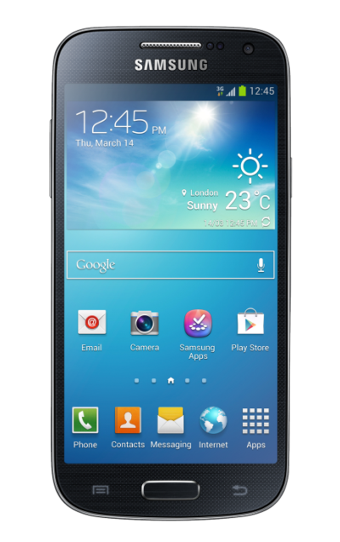
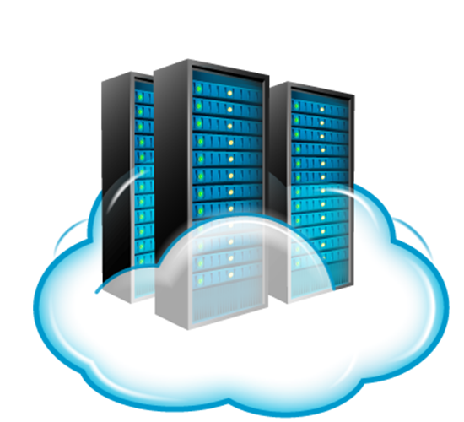

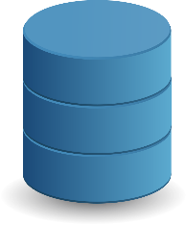
Arquitectura REST
Cliente
Servidor
http://so-unlam.net.ar
HTTP Request
/api/register
/api/login
HTTP Response
/api/event

Slide 7
Características
Estructura Estandarizada
Identificación del recurso
Método de acceso
Sin estado

Slide 8
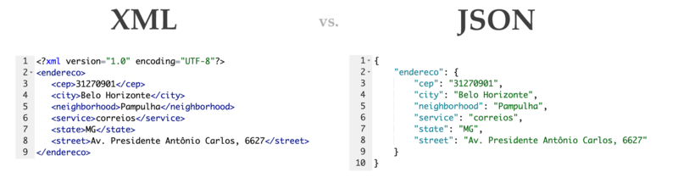
Estructuras

Slide 9
Formato Request
Estructura del mensaje enviado desde el Cliente al Servidor para el acceso a recursos
<VERB>
GET, POST, UPDATE, DELETE
<URI>
http://localhost:8080/recurso1
http://localhost:8080/recurso2
<HTTP Version>
Http 1.1
Http 2.0
<Request Header>
Authorization: Bearer assfg34tfgq32
Content-Type: application/json
<Request Body>
JSON, Text, XML, x-www-form-urlencoded

Slide 10
Formato Response
Estructura del mensaje enviado desde el Servidor al Cliente como respuesta a su petición
<Response Code>
2XX, 3XX, 4XX, 5XX
<HTTP Version>
Http 1.1
Http 2.0
<Response Header>
Authorization: Bearer assfg34tfgq32
Content-Type: application/json
<Response Body>
JSON, Text, XML, x-www-form-urlencoded

Slide 11
Estados REST
Stateless
Stateful
El Servidor no retiene información
Arquitectura Simple
Fácilmente escalable
El estado lo mantiene el cliente (localStorage, Cache, Cookies)
El Servidor retiene la información
Arquitectura compleja
Reduce la escalabilidad debido al almacenamiento de aplicaciones
Sesiones de clientes

Slide 12
Arquitectura de Microservicios

Slide 13
Arquitectura Monolítica
Arquitectura altamente acoplada
Diferentes componentes ejecutan como uno solo
Con alta demanda, escala toda la arquitectura
Propagación de errores

Slide 14
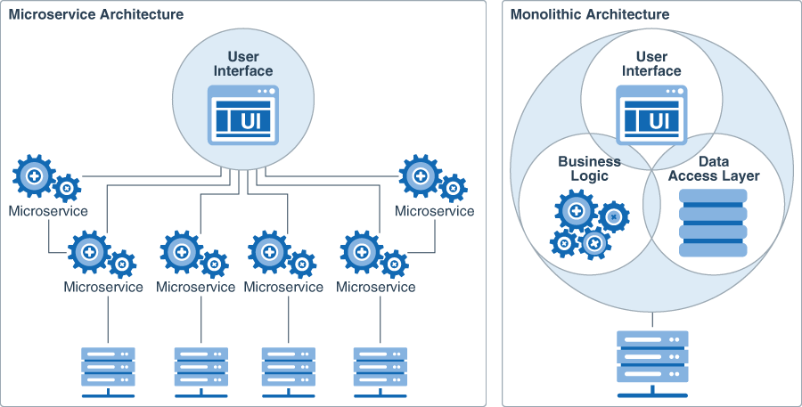
Arquitectura de Microservicios
Componentes independientes que ejecutan cada proceso de aplicación como un servicio independiente.
Utilizan interfaces bien definidas (API) para la comunicación.

Slide 15
Características de los Microservicios
Autónomos
Cada componente de servicio se desarrolla, implementa, opera y escala sin afectar el funcionamiento de otro. No es necesario compartir código entre componentes.
Especializados
Cada componente de servicio se enfoca en resolver un problema específico. En caso de complejizar el servicio, sería conveniente dividir en servicios más pequeños.

Slide 16
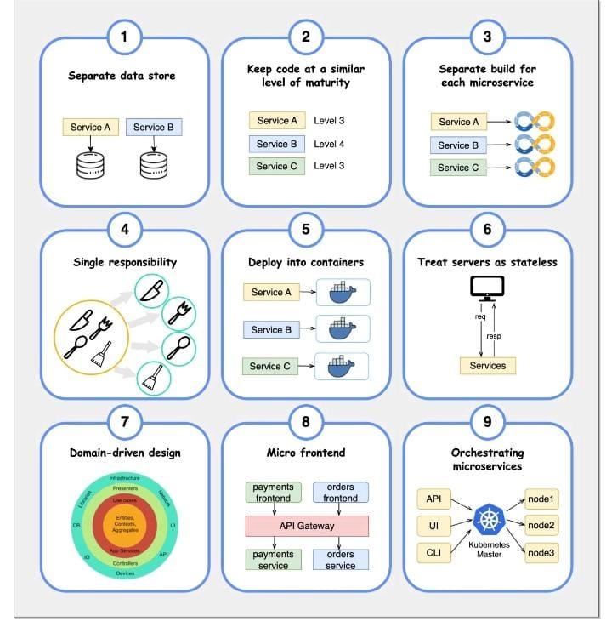

Slide 17
Ventajas de utilizar Microservicios
Agilidad en el desarrollo: Equipos pequeños e independientes
Escalabilidad: Escala cada componente por separado
Libertad tecnológica: Múltiples lenguajes de programación
Componentes reutilizables
Tolerancia a fallos: Afecta a un solo componente.
Implementación sencilla

Slide 18
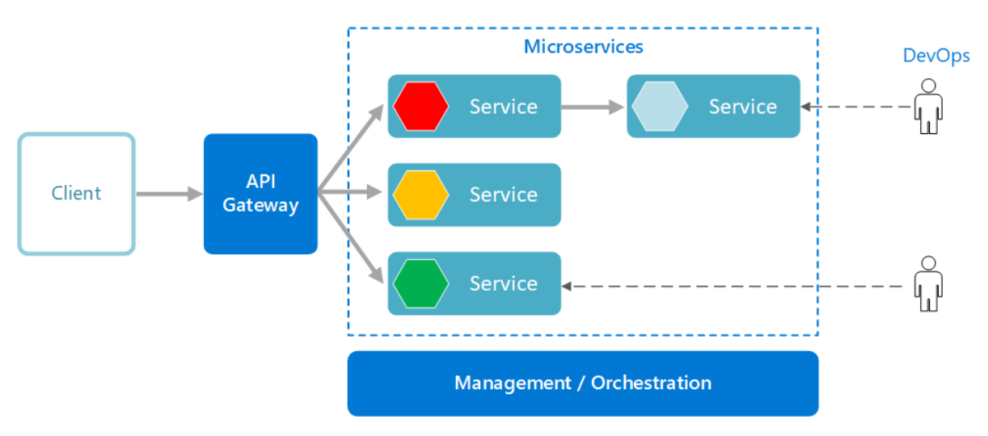

Slide 19
Microservicios vs SOA

Slide 20
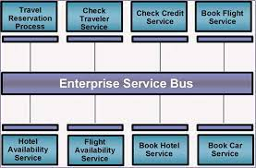
Arquitectura Orientada a Servicios (SOA)
Patrón de diseño de software que permite reutilizar e integrar sus elementos mediante una interfaz de servicios que se comunican por una red de lenguaje común.
Protocolo estándar para envió de solicitudes o acceso a datos (SOAP).
Utilizan buses de servicio empresarial (ESB) como capa de abstracción para la integración y comunicación de los servicios.

Slide 21
Diferencias entre Microservicios y SOA
SOA
Microservicios
Enfoque empresarial.
ESB con lenguaje único.
Los fallos en el sistema afectan a la totalidad.
Múltiples protocolos de integración.
Mayor dependencia entre servicios.
Enfoque en el desarrollo.
API independiente del lenguaje.
Los fallos solo afectan a un servicio.
Opciones de integración mas acotadas.
Se busca independencia entre servicios.

Slide 22
Implementación de Microservicios

Slide 23
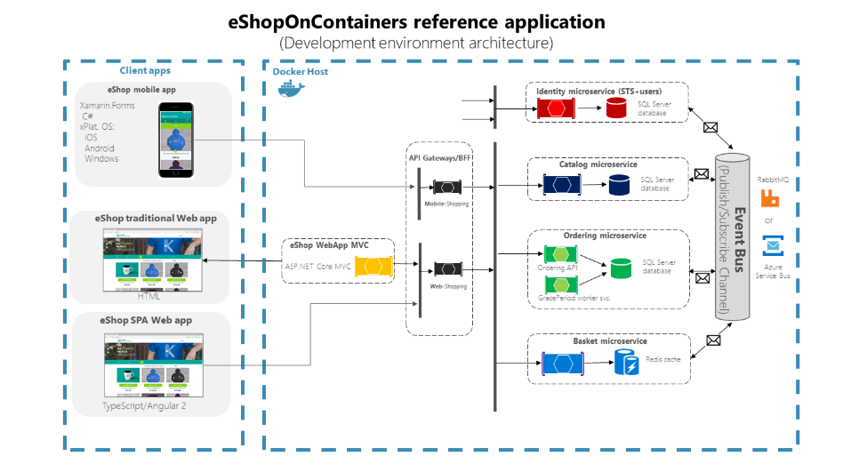

Slide 24
Contenedores

Slide 25
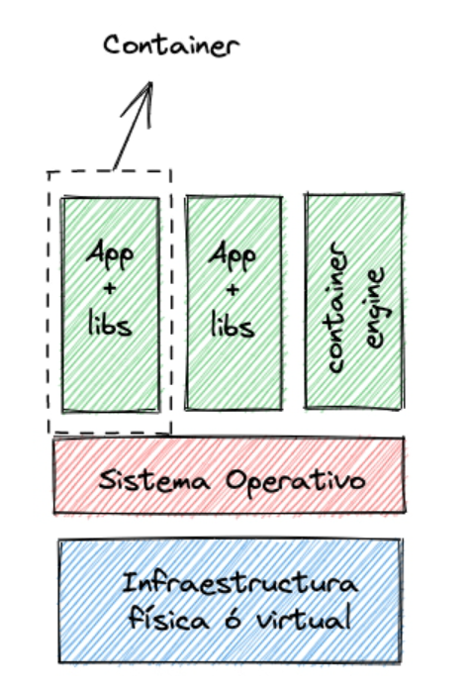
Microservicios y Contenedores
Los microservicios se encuentran muy ligados al concepto de contenedor, el cual representa una unidad de software empaquetado junto con todas las dependencias necesarias para ejecutar de forma rápida y fiable independientemente del entorno.
Ejemplos: Docker, Podman, LXC

Slide 26
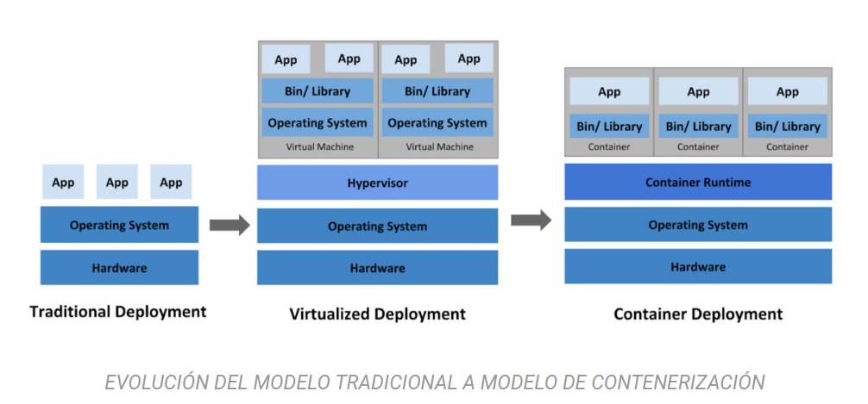
Virtual Machine vs Container

Slide 27
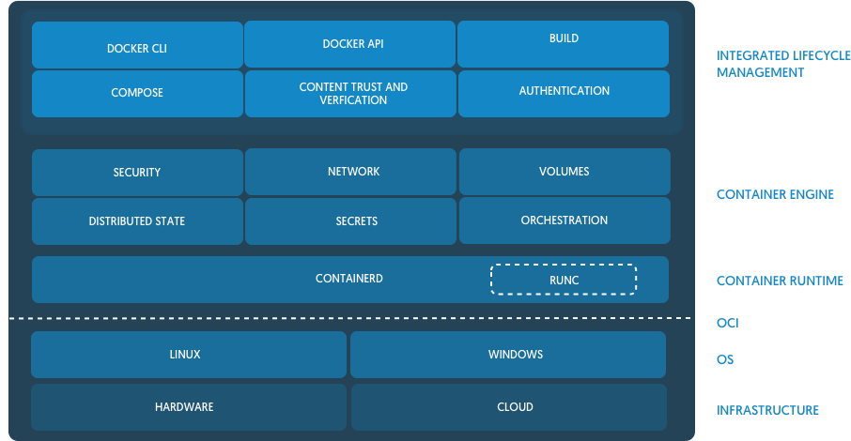
Notes:
Container Engine: Pieza de software que acepta solicitudes de los usuarios, incluidas opciones de línea de comandos, extrae imágenes y, desde la perspectiva del usuario final, ejecuta el contenedor.
Container Runtime: es un componente de software que se encarga de gestionar el ciclo de vida del contenedor: configurar su entorno, ejecutarlo, detenerlo, etc.
Container Orchestration: Es un software encargado de administrar un conjunto de contenedores en diferentes recursos informáticos, manejando configuraciones de red y almacenamiento

Slide 28
Características de Contenedores
Aislamiento (sistema de ficheros, red y acceso a recursos exclusivos)
Menor uso de recursos hardware comparado al modelo tradicional de aislamiento de procesos en máquinas virtuales
Inicio y finalización muy rápidos, ya que consumen pocos recursos y evitamos la inicialización de un SO completo como en el caso de máquinas virtuales
Menor riesgo de interrupción de servicio de otras aplicaciones al actualizar librerías
Mayor seguridad gracias al aislamiento de procesos
Mayor facilidad de portabilidad de la aplicación entre diferentes entornos

Slide 29
API Gateway

Slide 30
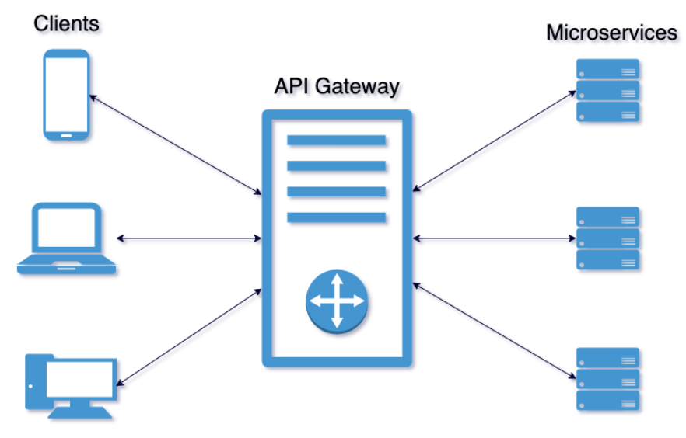
Que es un API Gateway
Servidor que permite gestionar las múltiples conexiones de acceso a Microservicios.
Gestiona todas las funciones transversales a los Microservicios, como ser, Seguridad, Registro, Almacenamiento Caché, etc. de forma centralizada.

Slide 31
Ventajas de utilizar API Gateway
Abstracción de la complejidad.
Autenticación y Autorización.
Transformación de Requests/Responses.
Balanceo y reducción de cargas (Memoria Cache).
Control de vulnerabilidades.
Diferentes protocolos.
Manejo de Errores.

Slide 32

Desventajas de utilizar API Gateway
Único punto de falla.
Problemas de rendimiento (Mayor latencia).
Costo adicional en la comunicación.
No es escalable para diferentes tipos de cliente.
Sin soporte para múltiples backend.

Slide 33
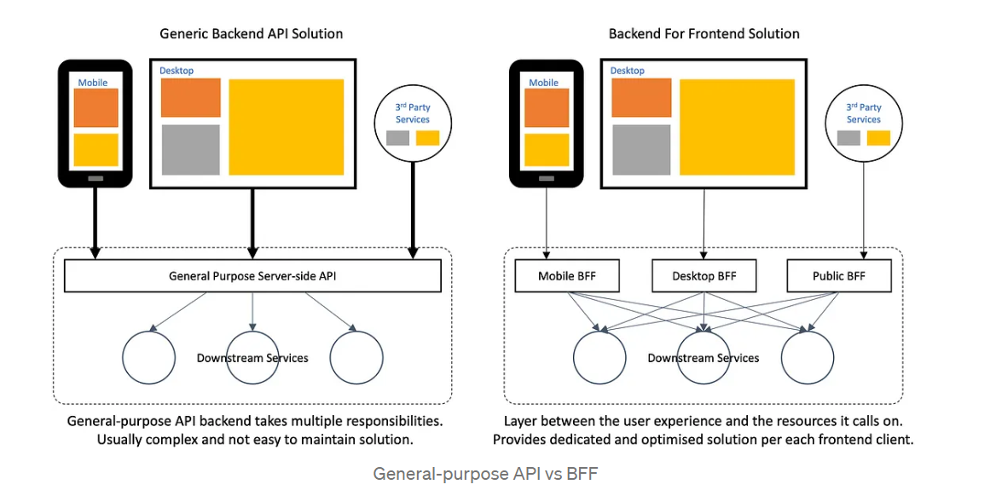
Patrón BFF – Backend For Frontend

Slide 34
Patrón BFF – Backend For Frontend
Soluciona la problemática de múltiples clientes de diferentes tipos y la posible tendencia de convertir el sistema en Monolito.
Implementación de Gateway independiente para cada cliente:
Diferentes alcances y dominios.
Diferentes métodos de autenticación.
Modelo desacoplado.

Slide 35
Comunicación entre Microservicios

Slide 36
Introducción a la comunicación de Microservicios
Al integrar los diferentes microservicios, es importante minimizar la comunicación entre ellos. Menos comunicación es mejor.
SINCRÓNICA
HTTP, HTTPS
ASINCRÓNICA
AMQP, MQTT

Slide 37
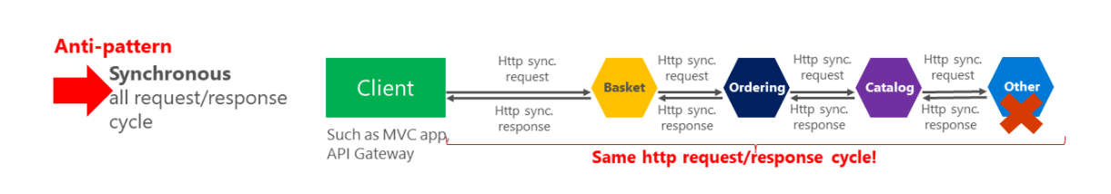
Comunicación Sincrónica
El tipo de comunicación más común para interactuar directamente con los microservicios.
Basada en protocolos sincrónicos como el HTTP o HTTPS.
Poco recomendable en la integración de varios microservicios.

Slide 38
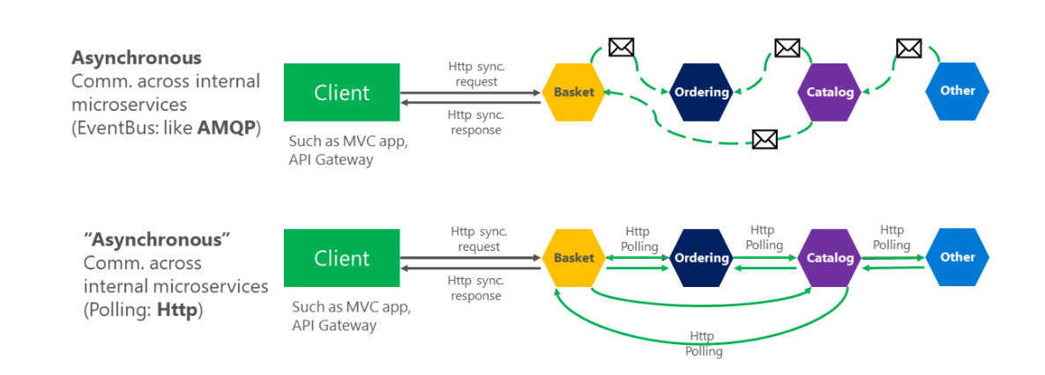
Comunicación Asincrónica
De gran ventaja en la integración de microservicios.
Mayor escalabilidad y flexibilidad de implementación.
Basada en protocolos asincrónicos como MQTT o AMQP

Slide 39
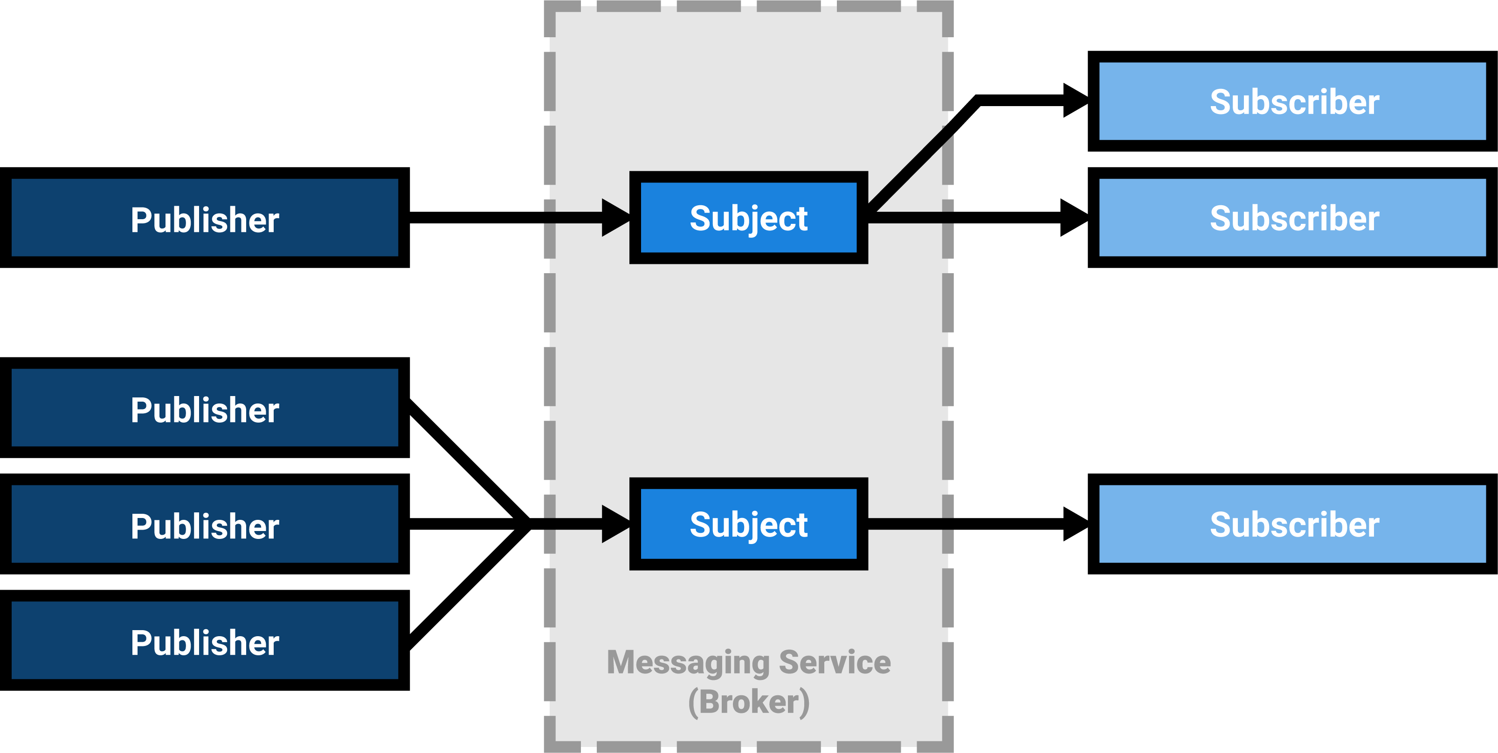
Publisher-Subscriber
Los mensajes son envidos a un coordinador de comunicación (Broker) encargado de difundir el mismo a los diferentes suscriptores.

Slide 40
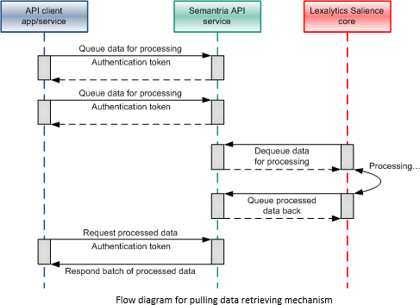
API Polling
Repetidas llamadas al servidor hasta obtener la respuesta deseada.

Slide 41
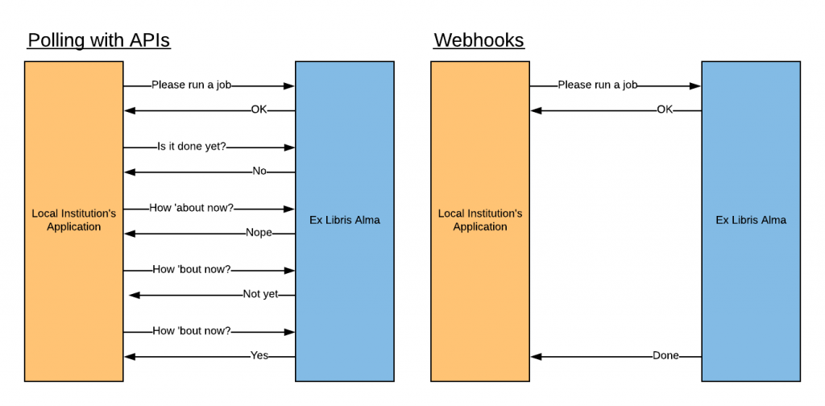
Webhook
El cliente expone una url al servidor el cual realiza una petición POST al concluir el procesamiento.

Slide 42

Preguntas?

